Slide 1

Sprachübungen und Realien
NJI_01A/01
Wintersemester 2019/20
Kursleiter: Johannes Köck

Slide 2

Anforderungen
regelmäßige Anwesenheit (80%)
Hausaufgaben (Korrektur)
Aktive Teilnahme (bitte redet mit mir, kein Grund zur Schüchternheit, wir alle machen Fehler)!
Prüfungsleistungen (Referat)
Erstellen/Abgabe eines Portfolios (einer Mappe)

Slide 3
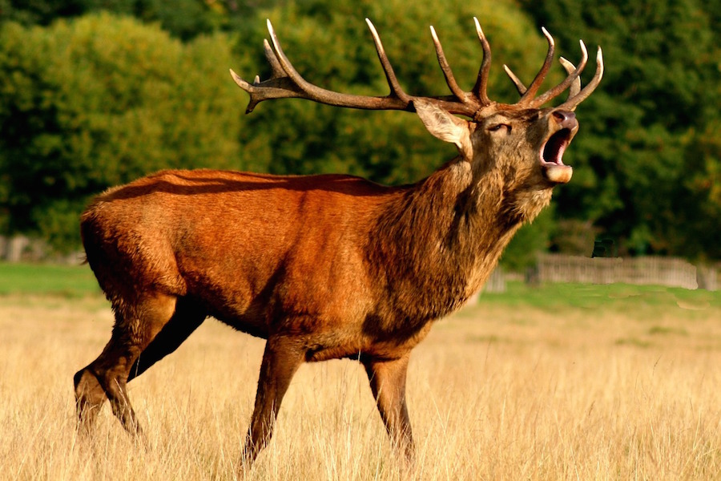
„Schonfrist“

Slide 4
Verlauf des Seminars
Workshop: Lernen lernen
Workshop: Wissenschaftliche Arbeitstechniken
Wie schreibe ich ein Mail?
Wie überarbeite ich Texte?
Wie halte ich eine Präsentation

Slide 5
Hausaufgabe
Text verfassen „Warum studiere ich Germanistik (ca. 200 Wörter)?
Geeignete Übungsgrammatiken und Grammatiken zum Nachschlagen recherchieren (5 Titel mindestens)
(Online-)Wörterbücher?
Welche nutzen Sie? Warum?
Bitte Seite lesen und die wichtigsten Tipps notieren:
https://www.wien.gv.at/bildung/stadtschulrat/schulpsychologie/richtig-lernen.html

Slide 6
Lernen lernen
Wo finde ich Lernangebote (online Angebote und gedruckte Materialien)?
Wo finde ich hochwertige (elektronische) Wörterbücher?
Wie kann mir mein EDV-Programm helfen, bessere Hausarbeiten zu schreiben?
Wo kann ich nachschauen, wenn ich mir bei der Aussprache eines Wortes nicht sicher bin?
Was sind Korpora und wie können Sie mir bei Lernen und verfassen von Hausarbeiten helfen?

Slide 7

Lernen lernen
Muss man Lernen lernen??? Warum???
Lernziel: Autonomes Lernen
Arbeitstechniken zum systematischen Spracherwerb erlernen

Slide 8
Lernen lernen
Reflexionsübung:
Erinnern Sie sich an ihre Schulzeit zurück und versuchen Sie die folgenden Fragen für sich im Stillen zu beantworten:
  War Deutsch eher ihr „Lieblingsfach“ oder ihr „Hasssfach“? Sind Sie gerne in den Deutschunterricht gegangen? Hass-Lieblingsfächer?
  Erinnern Sie sich an ihre Lehrer. Welche Lehrer schätzten Sie besonders? Welche weniger? Warum?
  Mögen Sie lieber „strenge“ oder „lockere“ Lehrer?
  Auf welche Weise haben Sie in ihrer Schulzeit gelernt? Wo und zu welcher Uhrzeit lernen Sie am Liebsten?
Tauschen Sie sich nun in Partnerarbeit mit ihren Kommilitonen aus
Fassen Sie für das Plenum kurz das Ergebnis ihrer Diskussion zusammen

Slide 9
Lernen lernen
Wo finde ich Lernangebote (online Angebote und gedruckte Materialien)?
Gruppe 1: Goethe-Institut https://www.goethe.de/
Gruppe 2: Deutsche Welle https://www.dw.com/de/themen/s-9077)
Gruppe 3: Ich will Deutsch lernenhttps://www.iwdl.de/cms/lernen/start.html
Gruppe 4: Deutsch.info https://deutsch.info/cs
Gruppe 5: Mein Sprachportalhttps://sprachportal.integrationsfonds.at/deutsch-lernen

Slide 10

Lernen lernen
Sammeln Sie die wichtigsten Punkte und präsentieren Sie diese?
Welche Tipps gefallen Ihnen, welche nicht? Warum?!
Mit welchen Seiten würden Sie arbeiten? Mit welchen nicht?

Slide 11


Tipps zum Lernen
Überlegen Sie zu Zweit, wann , wo, wie Sie erfolgreich lernen und wann nicht?
Erstellen Sie 5 Goldene Regeln und einen Plan, wie Sie im nächsten Semester lernen wollen und wie Sie sich verbessern wollen
Wann beginnen Sie für die Prüfungen zu lernen, sich vorzubereiten?

Slide 12
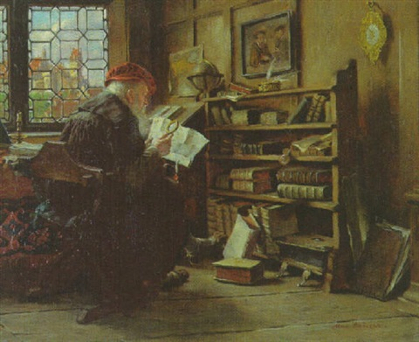
Nächste Einheit – Lernen lernen II

Slide 13
Information
am Montag den 14. 10 um 17.00 im Raum L11, findet unsere Stipendienvorstellung statt.
Erasmus, Daad, Bayhost, Niermann-Stiftung, Aktion Österreich

Slide 14

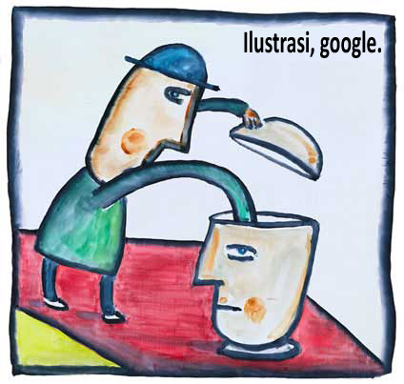
Thema der nächsten Einheit: Problemfall Plagiat

